Slide 1
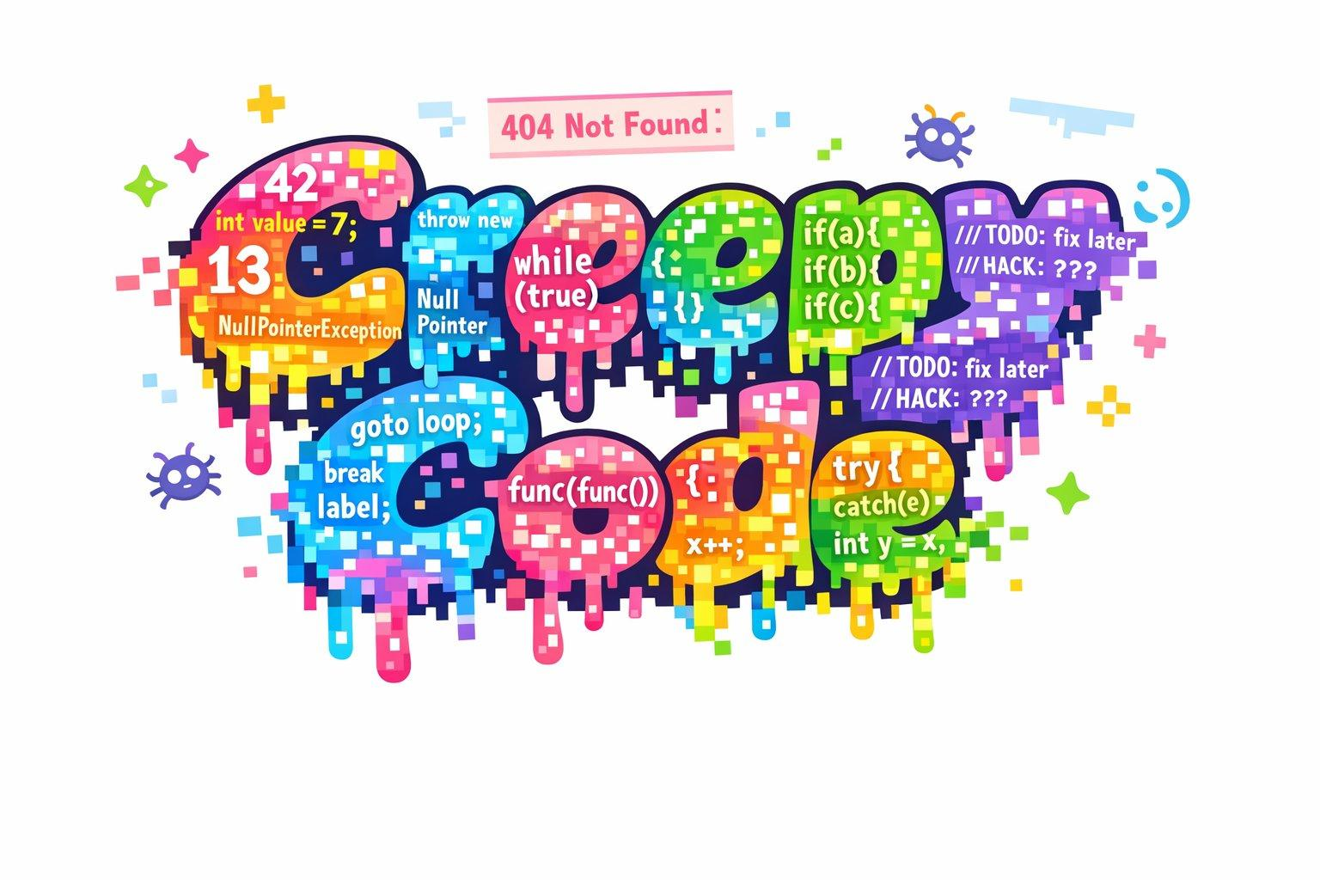
フォト婚コーディネート支援
Webツール
〜 AIプランナーで、スマホひとつで完結する結婚記念写真体験 〜
Creepy Code
ブライダル業界 IT活用提案
Notes:
ようすけ：
これから、Creepy Codeの発表をはじめます。
一人一人自己紹介を入れる
ようすけ しおん
りゅうのすけ
ゆうき
ゆうと
のりなり

Slide 2
本日の流れ
01 ブライダル業界を選んだ理由
02 業界の現状と解決したい課題
03 システム案の提案（機能・メリット）
04 期待される効果・まとめ
Q&A 質疑応答
Notes:
ようすけ：
本日の発表は、大きく4つの流れでお話しします。

Slide 3
01
業界を選んだ理由
ブライダル業界 ／ フォト婚サービス
Notes:
しおん：
最初に、業界を選んだ理由です。

Slide 4
01 業界を選んだ理由
[成長] 成長市場
市場は縮小傾向でもフォト婚は急成長
婚姻件数は48.5万組（ピーク比-56%）と減少する一方、フォト婚の実施率は74.4%と過去最高を更新。市場規模は1,025億円に到達。
[課題] 課題の明確さ
「準備が大変・費用が不明確」という明確な課題
複数サービスを使い分ける手間、夜間対応ゼロのアナログ構造、追加費用への不安。ITで全て解決できる。
[技術] 技術適性
Creepy CodeがビジネスとITで挑戦できる領域
AIチャット・予約システム・データ管理など、学校で学ぶ技術スタックが直接活かせる。Web/デスクトップ開発の実践として最適。
[目標] ターゲット明確
ターゲットが明確で設計しやすい
20代後半〜30代前半の共働きカップルに絞り込み。スマホ完結・深夜対応・費用透明化の3ニーズが明確でシステム要件に落とし込みやすい。
これら4点が「フォト婚×IT」を選ぶ理由
Notes:
しおん：
理由は4つあります。
1点目、「成長市場」です。婚姻件数は減っていますが、フォト婚の実施率は74.4%と過去最高。市場規模も1,025億円に達しています。
2点目、「課題が明確」です。複数サービスを掛け持ちする手間、夜間に問い合わせできない問題、費用が見えないストレス。どれもITで解決できます。
3点目、「技術適性」です。AIチャット・予約システム・データ管理は、私たちが学んでいる技術そのものです。
4点目、「ターゲットが明確」です。20代後半から30代の共働きカップルに絞ることで、設計がぶれません。
以上、4つの理由から、ブライダル業界を選択しました。

Slide 5
02
業界の現状と課題
現状データ・ユーザーが感じているペインポイント
Notes:
のりなり：
次に、業界の現状と課題です。

Slide 6
02 業界の現状
48.5万組
2024年婚姻件数（ピーク比-56%）
74.4%
フォト婚実施率（過去最高）
1,025億円
フォト婚市場規模推計
28.4万円
フォト婚平均費用（年々増加）
業界が直面している構造的変化
少子化・晩婚化・未婚率上昇により婚礼件数は長期的な減少基調が続いている
コロナ禍を経てフォト婚・少人数婚が「新スタンダード」として定着し始めた
市場は全体縮小傾向でも、フォト婚セグメントは拡大・高単価化が進んでいる
人材不足・アナログ業務・費用の不透明性という業界課題が長年にわたって未解決
Notes:
やぶのり：
業界の現状は、スライドの通りとなっております。
婚姻件数は2024年に48.5万組。ピーク時の半分以下です。一方でフォト婚の実施率は74.4%と過去最高を記録しており、市場規模は1,025億円に拡大しています。
つまり「結婚式をやる人は減っているが、写真を撮る人は増えている」というのが現状です。
さらに平均費用も年々上昇しており、1組あたり28.4万円。高単価化も進んでいます。

Slide 7
02 ユーザーが感じる課題
[!] 情報の分散
情報が分散、一カ所でまとまらない
場所・カメラマン・衣装をそれぞれ別サービスで検索・問い合わせ・日程調整する手間が大きい。利用者の最大の不満ポイント。
[!] 営業時間の壁
電話・来店が必要で夜間対応ゼロ
電話苦手な20代・夜勤明けの30代が多く、営業時間外に調べても問い合わせができない。機会損失が大きい。
[!] 費用の不透明感
費用が最後まで見えない
初回見積もりが低く追加費用が積み重なる慣行。「最終的にいくらかかるか分からない」という不安が購買意欲を大きく妨げる。
[!] 日程調整の手間
日程調整が3者間で複雑
ロケーション・カメラマン・衣装の空きを手動で合わせる作業が煩雑。休日が少ない共働きカップルへの負担が特に大きい。
→ これら4つの課題を「1つのシステム」で同時解決するのが私たちの提案
Notes:
ゆうき：
次に、ユーザーが感じている課題点です。
課題点は大きく4つあり、大きく4つの課題があります。
1つ目、「情報の分散」。場所・カメラマン・衣装をそれぞれ別のサービスで探す必要があり、手間が大きい。
2つ目、「営業時間の壁」。電話が苦手な20代や、夜勤明けに調べたい30代が多く、夜間は問い合わせできない。
3つ目、「費用の不透明感」。初回見積もりが低くて後から追加費用が増える慣行がある。
4つ目、「日程調整の手間」。3者の空き日程を自分で合わせるのが非常に煩雑。
以上4つが大きな課題として挙げられている問題です。

Slide 8
03
システム案の提案
フォト婚オールインワンプラットフォーム + AIプランナー
Notes:
りゅうのすけ：
次に、システム提案です。

Slide 9
03 システム概要
ターゲット：20代後半〜30代前半の共働きカップル
[場所] 場所
ロケーション提案
自然・都市・スタジオなど雰囲気別で検索
地図表示・空き状況リアルタイム確認
許可取得済みスポット一覧
[撮影] カメラマン
カメラマン提案
スタイル別フィルタ（ナチュラル/アート系等）
ポートフォリオ・口コミ閲覧
担当固定制・空き即時確認
[衣装] 衣装
衣装提案
ドレス・和装・カジュアル
サイズ・カラー在庫オンライン確認
セット割引で衣装+小物まとめて
3つのモジュールを1サービスに統合。全額リアルタイム表示でスマホだけで予約まで完結できる設計。
Notes:
りゅうのすけ：
提案するのは、フォト婚に特化したオールインワンプラットフォームです。
最大の特徴は2点。「3つの予約モジュールを1サービスに統合すること」と、「AIプランナーを搭載してサイト内で完結させること」です。
場所」「カメラマン」「衣装」の3つです。
場所は地図検索と空き状況をリアルタイムで確認できます。カメラマンはポートフォリオと口コミを見て選べます。衣装はサイズ・カラーの在庫をオンラインで確認し、セット割引でまとめて予約できます。
そして最大のポイントは、選択するたびに費用の総額がリアルタイムで更新されることです。「最終的にいくらかかるか分からない」という不安を、UIの設計で解消します。

Slide 10
03 AIプランナー「ハナ」
従来：プランナーに電話・来店が必要
→ AIプランナーで24時間・サイト内完結
[相談] チャット相談
ヒアリング＆プラン提案
「森ロケ・オフホワイトドレス・予算30万」など自然言語で入力するだけでプランを自動生成
[費用] 費用の透明化
費用シミュレーション
選択のたびに総額がリアルタイム更新。追加費用ゼロの料金体系で「後から高くなった」問題を解消
[日程] 日程調整自動化
スケジュール最適化
ロケ・カメラマン・衣装の3者の空き日程を自動照合し、最適な撮影日程を即時提案
[診断] ビジュアル診断
イメージ診断
SNS写真やムードボードを入力するとAIが雰囲気を解析。ロケ・衣装・カメラマンを自動マッチング
[通知] 準備サポート
準備リマインド
撮影日から逆算してToDoを自動生成。ヘアメイク予約・持ち物リストをプッシュ通知
[?] FAQ自動応答
FAQ対応
「雨の場合は？」「ゲストを呼べる？」などの疑問をいつでも即解決。有人対応を原則不要にする
Notes:
ゆうと：
このシステムの差別化ポイントが、AIプランナー「ハナ」です。
従来はプランナーに電話・来店しないと進まなかった相談が、チャットで24時間対応できるようになります。
「森の中でナチュラルな雰囲気、ドレスはオフホワイト、予算30万」と入力するだけで、AIがプランを自動生成します。
また、費用シミュレーション・スケジュール最適化・ビジュアル診断・準備リマインド・FAQ対応の6つの機能を搭載します。これにより「深夜に調べてそのまま予約完了」という体験が実現できます。

Slide 11
03 システムで解決できること
[完] 解決① 情報の分散
場所・カメラマン・衣装を1サービスで一元予約
手間ゼロ、複数サービス掛け持ち不要になる。ユーザーがバラバラに調べる時間を丸ごと削減できる。
[完] 解決② 夜間・非同期
AIが24時間対応
電話・来店不要。深夜の検討中にそのまま予約完了できる体験を実現。機会損失をゼロにする。
[完] 解決③ 費用の不透明感
リアルタイム費用シミュレーター
選択のたびに総額が更新。追加費用ゼロを保証し、安心して申し込める環境を作る。
[完] 解決④ 日程調整の複雑さ
3者の空き日程AI自動照合
候補日を即提示し、何度も確認し合う往復メールをゼロにする。共働きカップルの時間を守る。
スマホで調べて、そのまま深夜に全部予約完了できる体験をユーザーに届ける
Notes:
ようすけ：
先ほどお伝えした4つの課題が、このシステムでどう解決されるかを整理します。
「情報の分散」→ 3モジュール一元予約で、複数サービスの掛け持ちが不要になります。
「営業時間の壁」→ AIが24時間対応するので、深夜でも相談・予約が完了できます。
「費用の不透明感」→ リアルタイム費用シミュレーターで、選ぶたびに総額が更新されます。
「日程調整の手間」→ 3者の空き日程をAIが自動照合し、候補日を即提示します。
課題と解決策が1対1で対応しているのが、このシステムの強みです。

Slide 12
期待される効果
ユーザー側のメリット
手間ゼロ：1サービスで全ての 予約を一気に完了できる
安心感：AIが費用を全額表示 追加費用の不安ゼロ
自由度：深夜でも相談・予約 できる、仕事に合わせて動ける
提供側（式場・業者）のメリット
業務効率化：プランナー稼働を 削減しコスト低減
データ蓄積：行動データをCRMに集約し改善
思い出は残したいけど料金が...→AIプランナーを活用し限度額から逆算したプランを提案
忙しくて予定を組んでいる時間が... →AIプランナーによる24時間対応
予定調整が面倒...→プランに合わせてAIがリマインダー作成
Notes:
ようすけ：
最後に、このシステムによって期待される効果をまとめます。
チャット開始から予約完了までのCVR（転換率）は15%以上を目標にしています。ペルソナAの平均受注額は22〜28万円、こだわり層のペルソナBは38〜50万円を見込んでいます。
また、納品後のSNSシェア率を40%以上にする設計にすることで、SNS経由の口コミ集客エンジンに育てます。
ユーザー側には「手間ゼロ・安心感・自由度」を、提供側には「業務効率化・集客強化・データ蓄積」をそれぞれ提供できます。

Slide 13
質疑応答
フォト婚 コーディネート支援Webツール提案
Creepy Code
Notes:
ようすけ：
ご質問があれば、挙手をお願いいたします。

Slide 14
ご清聴ありがとうございました！
フォト婚 コーディネート支援Webツール提案
Creepy Code
Notes:
ようすけ：
発表は以上になります！ご清聴ありがとうございました！

